Slide 1

Python 그누빌 세미나
크롤러 만들기
제 6주차

Slide 2
Python 크롤러 만들기
-2-

Slide 3
오늘 알아볼 라이브러리
Selenium

Slide 4
오늘 알아볼 라이브러리
Selenium
웹 브라우저를 컨트롤하여
웹 UI를 자동 조작

Slide 5
오늘 알아볼 라이브러리
Selenium
<최종 목표>
네이버뮤직
실시간 음악순위 추출하기

Slide 6
준비 작업
Selenium 라이브러리 설치하기
pip install selenium
(pycharm은 프로젝트 인터프리트 세팅에서 설정 OK)

Slide 7
준비 작업
이전 단계 : pip install selenium
브라우저별 Selenium 드라이버
다운로드 하기
Chrome : http://chromedriver.chromium.org/
Edge : https://developer.microsoft.com/en-us/microsoft-edge/tools/webdriver/

Slide 8
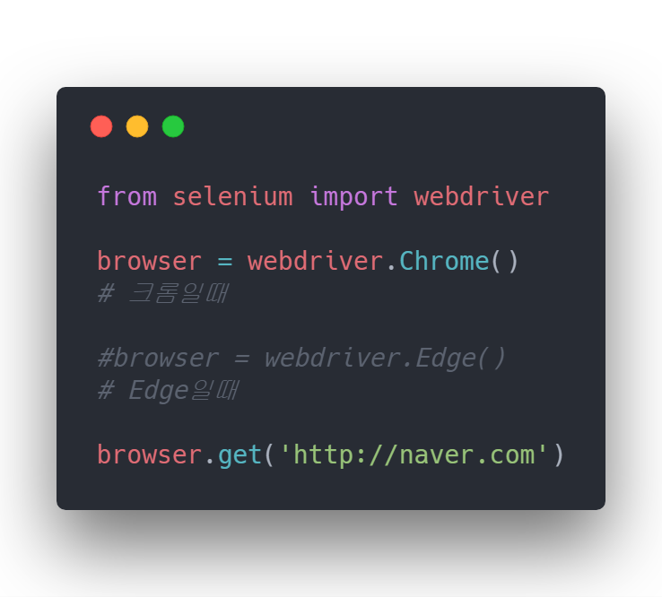

Slide 9
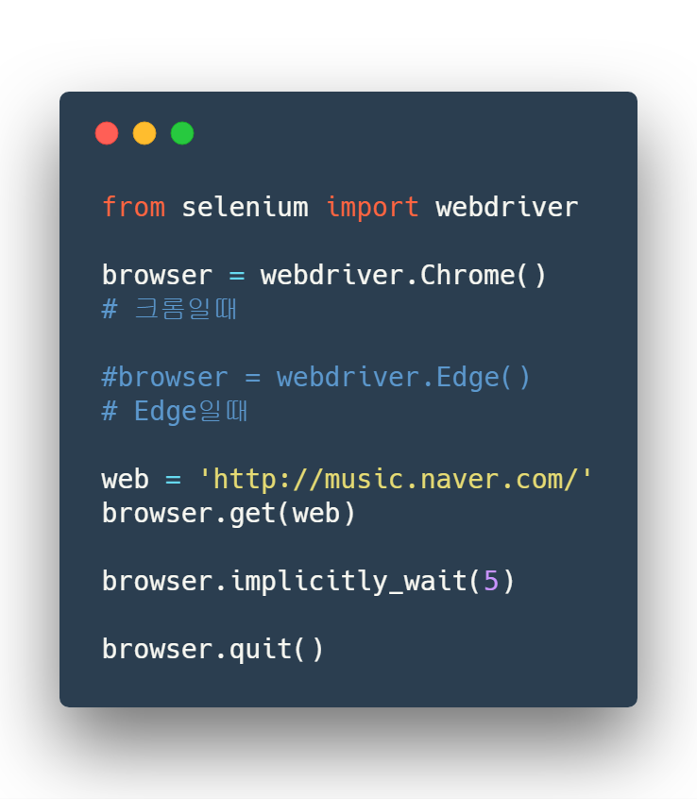
5초간 대기한다 ➔

Slide 10
원하는 정보를 가져오는 방법
웹페이지의 HTML 코드에서
찾는 정보가 있는 위치의
태그 이름을 가져와 뽑아낸다
크롬의 경우, Ctrl + Shift + c 단축키를 사용해보자

Slide 11
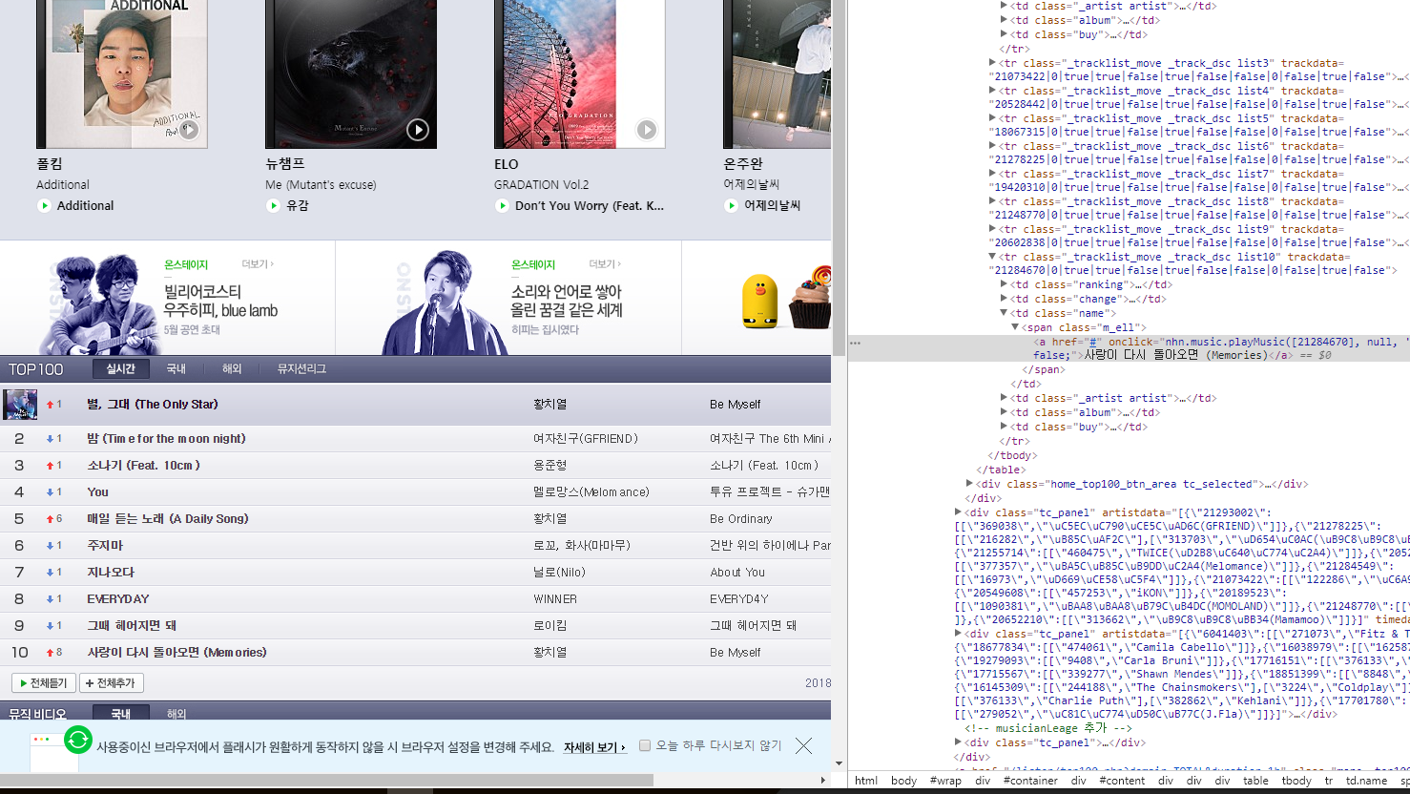

Slide 12
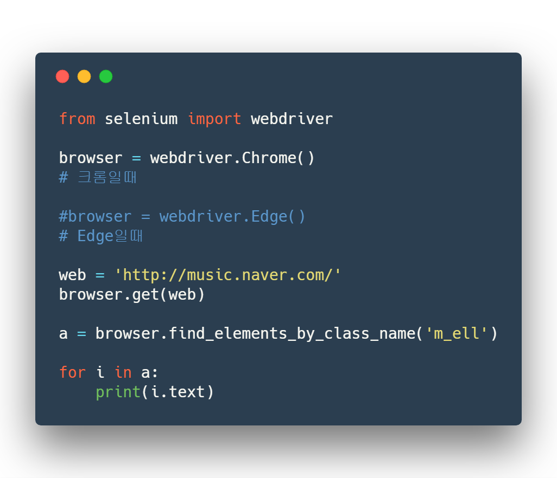
네이버뮤직
실시간 음악순위
browser.get(웹주소)
find_element~~
Class이름 중
‘m_ell’ 를 고른다
(노래제목이 있던 태그)
브라우져가 알아서 종료되었으면 좋겠다!!! ➔ browser.quit()

Slide 13
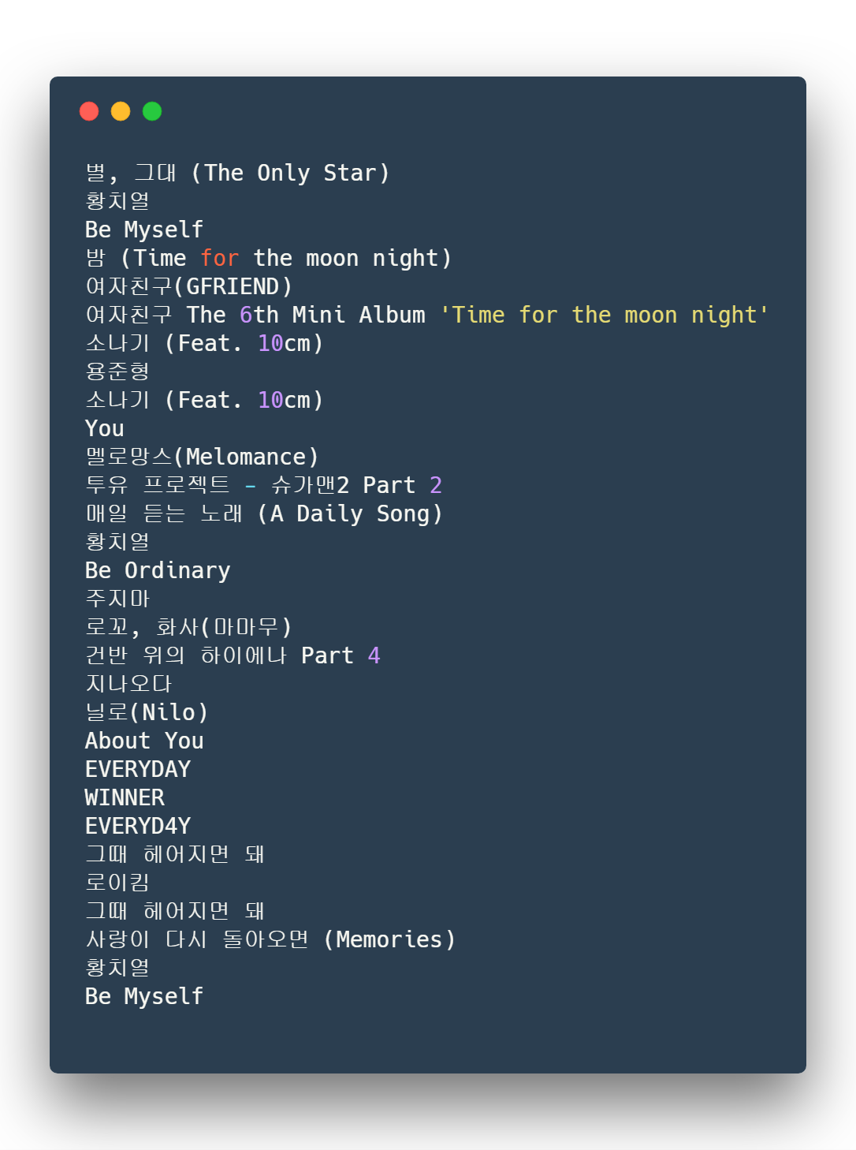
실행 결과화면

Slide 14
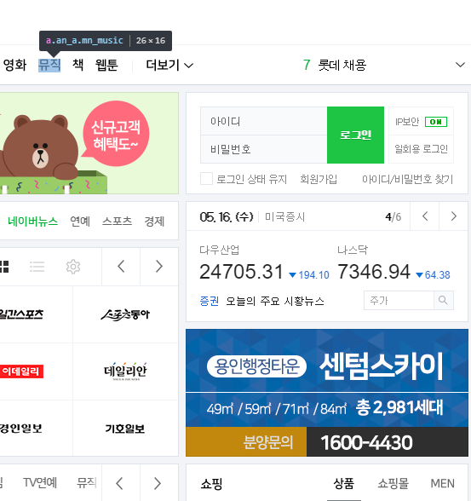
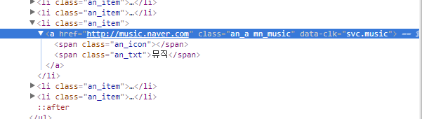
자동으로 ‘클릭’ 을 시켜보자

Slide 15
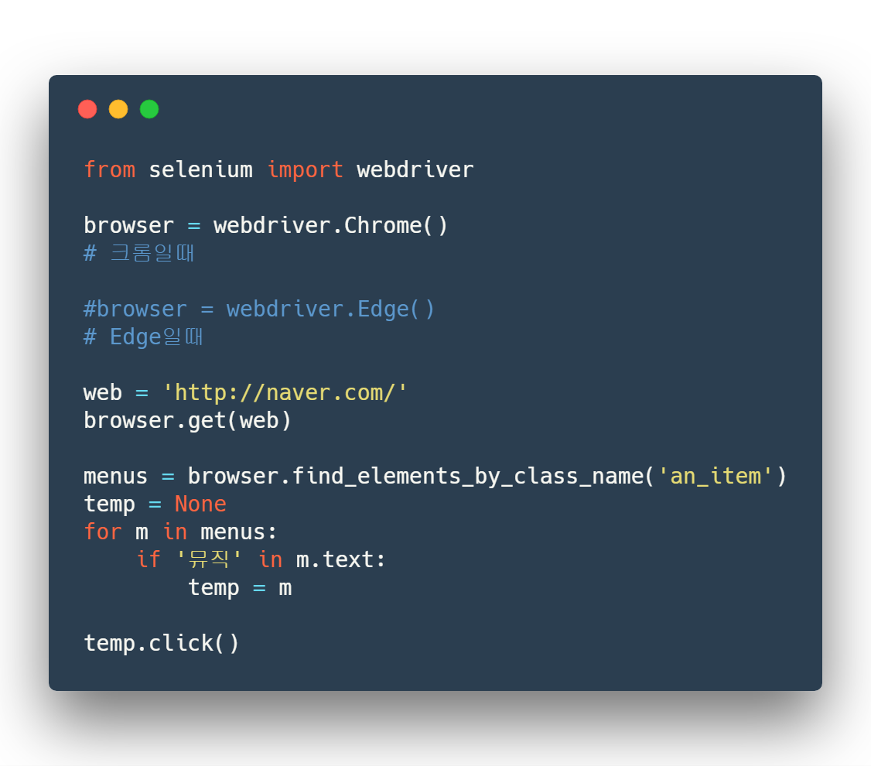
자동으로 ‘클릭’ 을 시켜보자

Slide 16
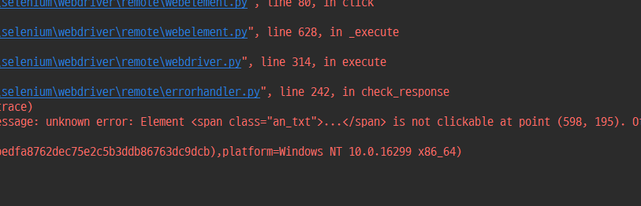
자동으로 ‘클릭’ 을 시켜보자
menus = browser.find_elements_by_class_name('an_txt’)

Slide 17
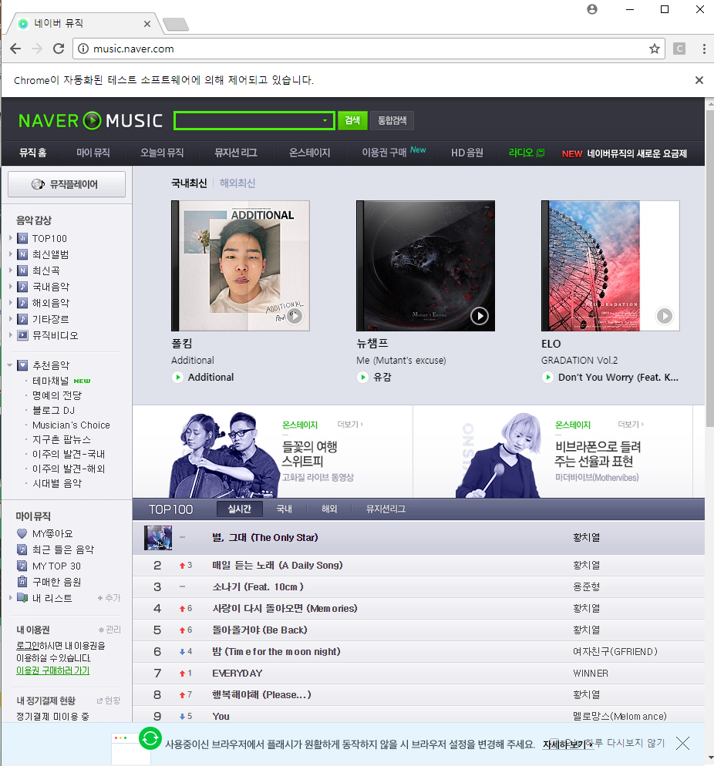
자동으로 ‘클릭’ 을 시켜보자
성공!

Slide 18
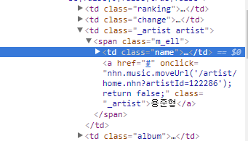
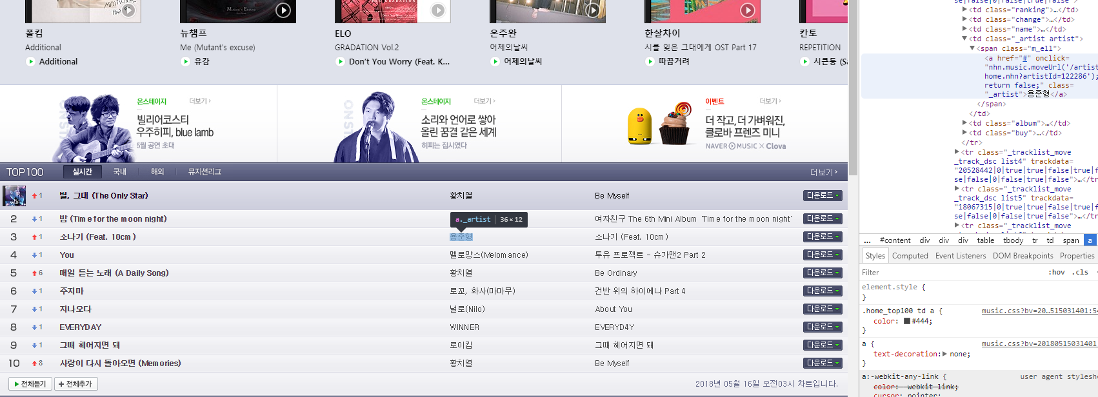
‘순위’ ‘노래 제목’ ‘가수’ ‘앨범 명’ 까지 알아내보자

Slide 19
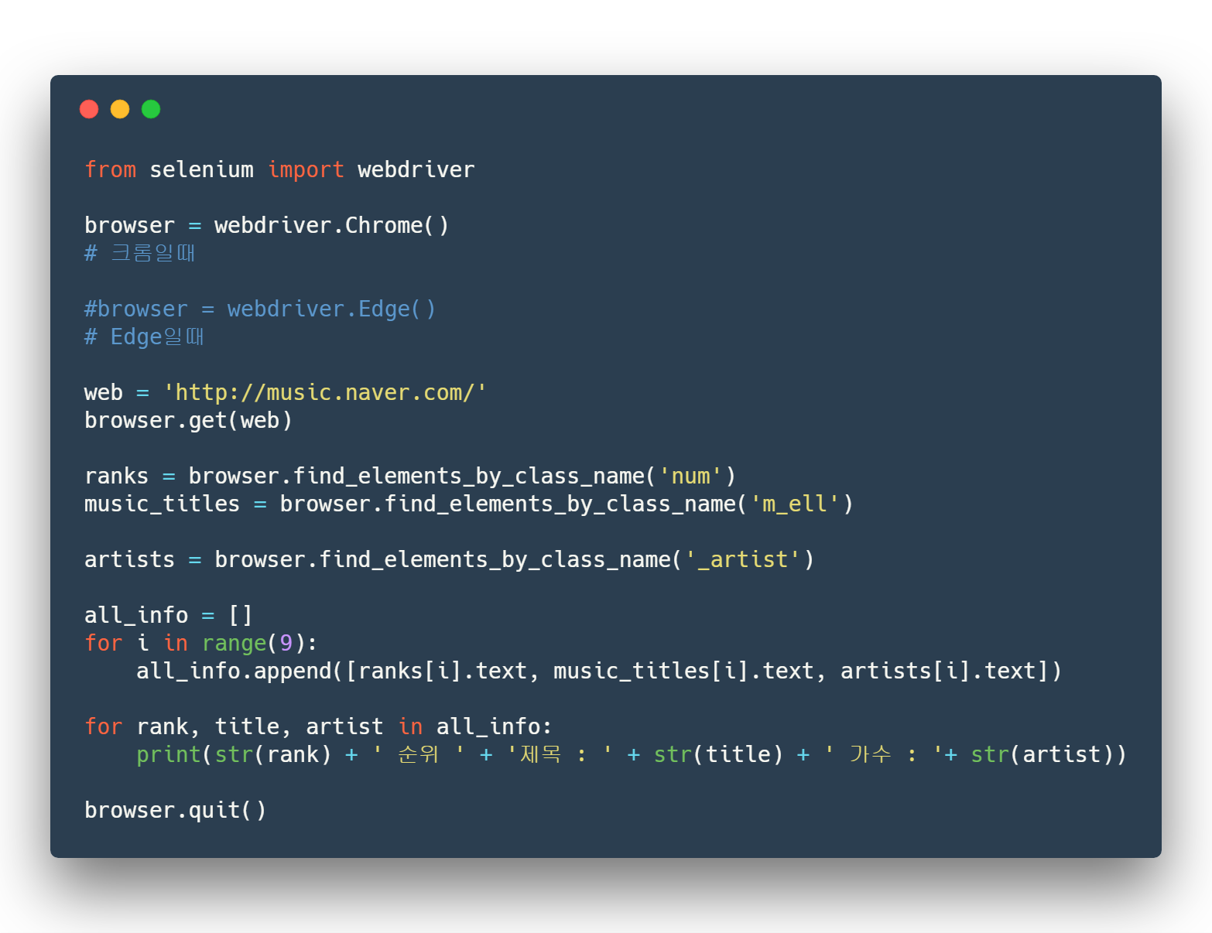
‘순위’ ‘노래 제목’ ‘가수’ ‘앨범 명’ 까지 알아내보자

Slide 20
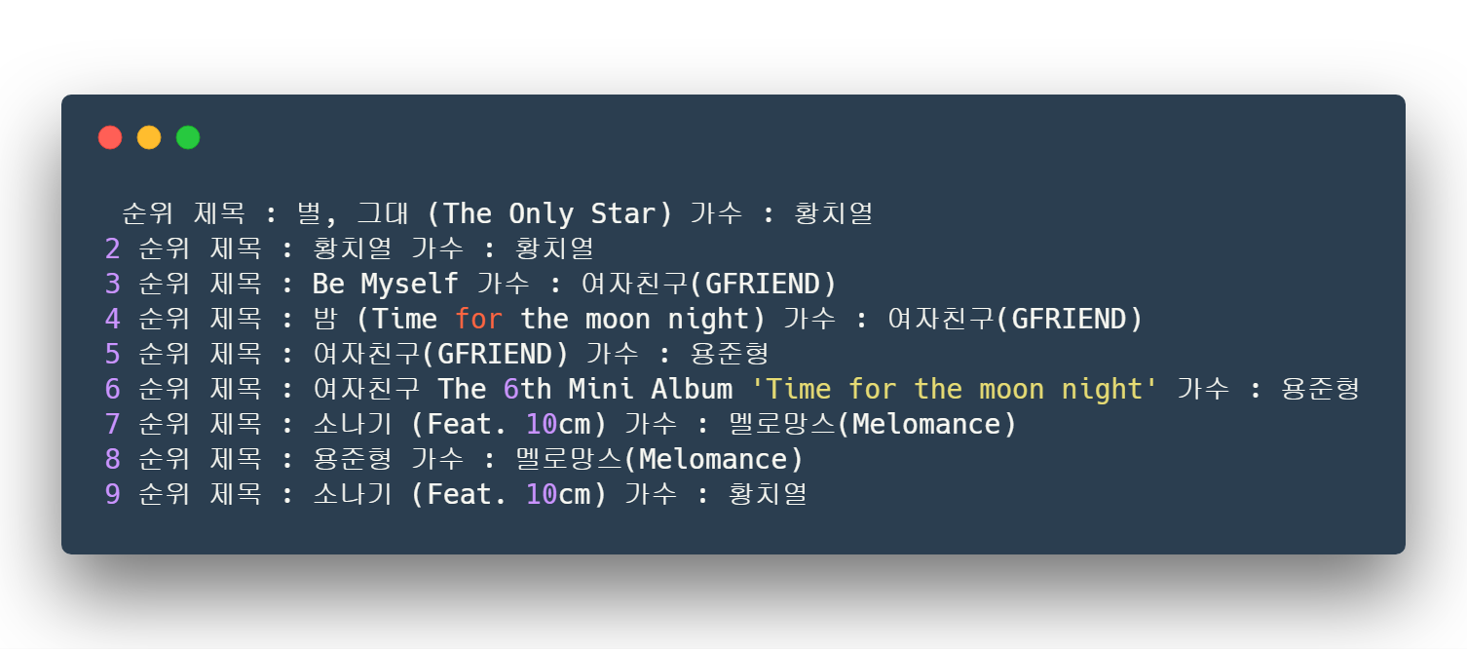
‘순위’ ‘노래 제목’ ‘가수’ ‘앨범 명’ 까지 알아내보자

Slide 21
자신만의 크롤러 만들어보기!
QnA

Slide 22
감사합니다

